Slide 1
Civento-Prozesse im Jugendamt des Landkreises Waldeck-Frankenberg
Präsentation vom 07.03.2023

Slide 2
Gliederung
Hintergrund
Umsetzung
Ergebnisse und Präsentation unserer Prozesse
Weitere Ideen
Aussichten
Weiteres Vorgehen?
Diskussion und Fragen

Slide 3
Hintergrund
2018: Entwicklung von Online-Antragsverfahren für die Bereiche Unterhaltsvorschuss, Kita-Beitragsübernahme, Kindertagespflege mit Civento (Zusammenarbeit von LAK Prosoz + ekom21)
Civento = Digitalisierungsplattform des Landes Hessen, die allen Kommunen kostenfrei zur Verfügung gestellt wird
Civento bietet Möglichkeit, Verwaltungsprozesse zu digitalisieren, insbesondere können internetbasierte Eingabemasken für Anträge, Meldungen oder sonstige Formulare erstellt werden

Slide 4
Hintergrund
§ 1 Abs. 1 Onlinezugangsgesetz:
„Bund und Länder sind verpflichtet,… ihre Verwaltungsleistungen auch elektronisch … anzubieten“
OZG-Katalog mit mittlerweile 580 Verwaltungsleistungen
Aufkommende Fragen:
Wo finde ich gängige Verwaltungsleistungen wie den Antrag auf Übernahme der Kita-Gebühren oder den Antrag auf eine Negativbescheinigung?
Was ist mit länderspezifischen (z. B. Investitionsförderung von Kitas) oder kommunalen Verwaltungsleistungen?

Slide 5
Hintergrund
Recherche: Landratsamt Fürstenfeldbruck
➔Folgerung: eigene Online-Prozesse zu den Verwaltungsleistungen mit Civento entwickeln, bei denen es sinnvoll erscheint
Vorteile
Kunden haben die Möglichkeit, Anträge oder Erklärungen digital abzugeben
Pflichtfelder, Pflichtanhänge oder erläuternde Texte verhindern unvollständige Anträge
(Vorbereitung auf) eAkte: Schnelle, einfache und medienbruchfreie Übernahme in Akte möglich
Perspektivisch: Schnittstellen zu Fachverfahren?
Datenschutzkonformer Übermittlungsweg

Slide 6
Umsetzung
Konzeption
Wie sieht der analoge Prozess aus?
Wie kann ein digitaler Prozess aussehen?
Welche Funktionen aus Civento kann man nutzen?
Beispiel: Hilfe durch eine Gesundheitsfachkraft
2. Hausinterner Civento-Prozessdesigner baut Prototypen
3. Test, Korrektur und Abstimmung mit dem Sachgebiet bis zur finalen Produktivnehmung
Aus Sicht des Fachamtes: Überschaubarer Aufwand

Slide 7
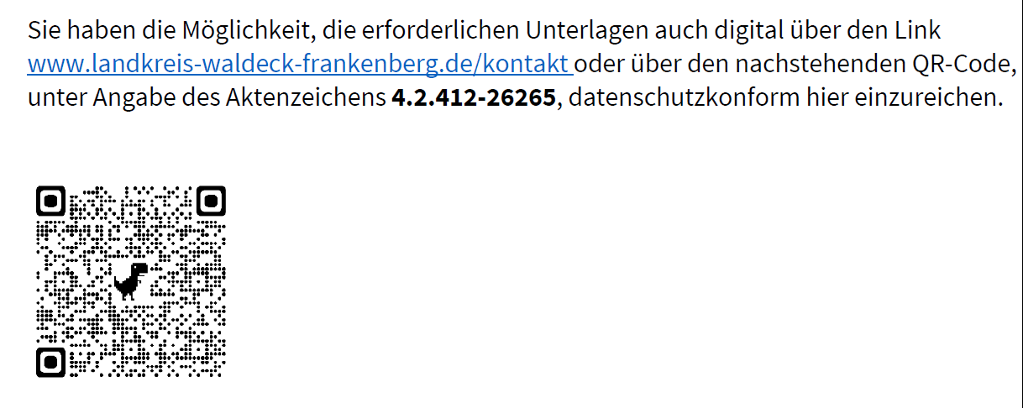
Ergebnisse
Digitales Kontaktformular (hausweit)

Slide 8
Ergebnisse
Antrag auf Auskunft über Alleinsorge aus dem Sorgeregister
Antrag auf Hilfe durch eine Gesundheitsfachkraft
Antrag auf Stundung
Meldungen nach § 47 SGB VIII für Kitas
Meldungen nach § 47 SGB VIII für Jugendhilfeeinrichtungen
Konto erstellen
Meldungen
Prototyp: Antrag auf Investitionsförderung von Kitas
Erlaubnis zur Kindertagespflege (übernommen)
Förderung Kindertagespflege + Erlass Kostenbeitrag (eigene Lösung aufgrund Satzung)
UVG-Antrag („Hessenlösung“)
Übernahme der Kita-Beiträge („Hessenlösung“)

Slide 9
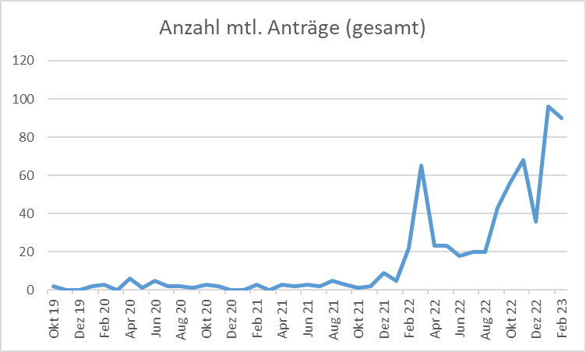
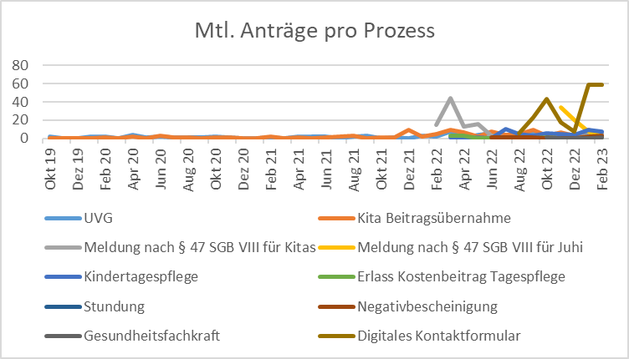
Ergebnisse

Slide 10
Weitere Ideen
Finalisierung Investitionsförderung
Umstellung § 47 für Kitas
Kostenbeitragserklärungen von Eltern im Rahmen von Jugendhilfen (gemeinsame Empfehlungen zur Kostenbeteiligung in Hessen); in EfA-Lösung unberücksichtigt!
Anträge auf Nebenleistungen im Rahmen der Jugendhilfe (hessische Nebenleistungsempfehlungen); in EfA-Lösung unberücksichtigt!
Bewerbungen für Pflegeeltern oder Adoptionsbewerber
…

Slide 11
Aussichten
OZG 2.0?
Frist wird gestrichen – aber weiterhin: Digitalisierung aller
Leistungen!
Priorisierung besonders wichtiger Verwaltungsleistungen
(wohl keine Jugendamts-Leistung)
Civento wird für länder- und kommunalspezifische Verwaltungsleistungen bleiben, da es die Digitalisierungsplattform des Landes Hessens ist
Bundesweite „Einer-für-alle“-Lösungen werden sukzessive kommen und können die Civento-Prozesse ablösen (siehe UVG-Antrag)
Aber wann?
Und sind die 1:1 übernehmbar? (siehe Bereich Kita: Stadtstaat Bremen ≠ Kreisfreie Stadt in Hessen ≠ Landkreis in Hessen)
Wie werden die EfA-Lösungen langfristig finanziert?
Werden tatsächlich alle Verwaltungsleistungen abgedeckt?

Slide 12
Weiteres Vorgehen?
Bildung eines (dauerhaften) (Unter-)Arbeitskreises zur
(Weiter-)Entwicklung solcher Prozesse?
Vorteile:
Bündelung von Expertise (Prozesse werden auf breitere Beine gestellt)
Ressourcenschonende Umsetzung
Prozessoptimierung durch interkommunalen Austausch
Prozessoptimierung durch die „Erforschung“ der weiteren Möglichkeiten von Civento (digitale Vorgangsbearbeitung Dokumentenmanagementsystem, etc.)
Schnittstellen für das Fachverfahren und die eAkte
Kein Konsens: Eigene Weiterentwicklung der Online-Prozesse möglich
Unterstützung vom Land oder der ekom21 analog 2018?

Slide 13
Diskussion und Fragen

